Slide 1
細胞周期の推測
内容
タマネギの根端分裂組織を用いて，体細胞分裂における染色体の変化を観察する。

Slide 2
実験の流れ
約３５分
● 実験の準備
① 検証プリントの確認
② 計測地点の決定
③ 各期の計測
④ 相対値の計算
⑤ 体細胞分裂の各期の計測
⑥ 分裂期の長さの推測
３分
２分
５分
５分
１５分
５分

Slide 3
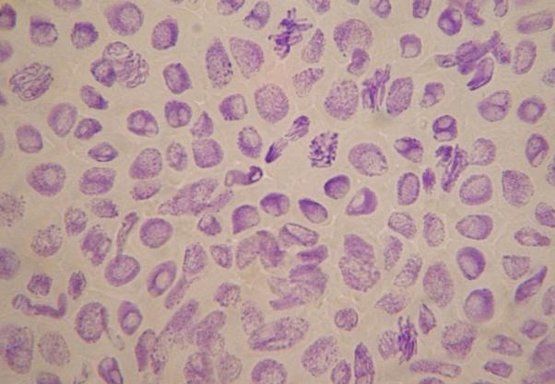
観察，実験の準備（前時）
体細胞分裂の観察の際に，中倍率（１５×１０）以上の倍率で写真を撮る。
準備
～前日
当日
実験
①
②
③
④
⑤
⑥

Slide 4
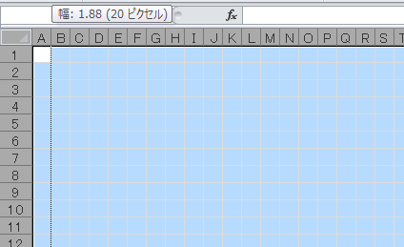
観察，実験の準備 検証プリントの作成－１－１
表全体を指定してから，列幅を20ピクセルに狭める。
全選択ボタン
準備
～前日
当日
実験
①
②
③
④
⑤
⑥

Slide 5
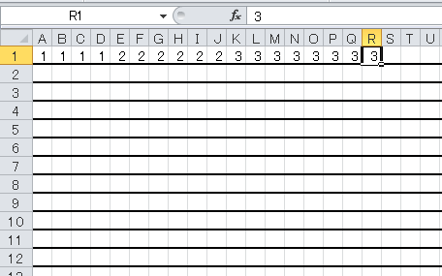
観察，実験の準備 検証プリントの作成－１－２
上下に罫線を入れ，１行目のセルの一つずつに１を４つ，２を６つ，３を８つ並べる。
準備
～前日
当日
実験
①
②
③
④
⑤
⑥

Slide 6
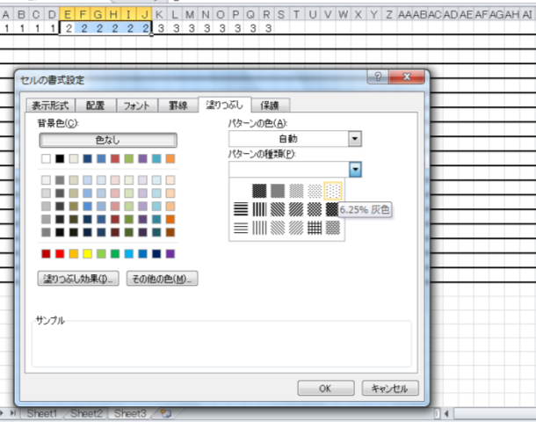
観察，実験の準備 検証プリントの作成－１－３
数字毎に網掛けをする。
準備
～前日
当日
実験
①
②
③
④
⑤
⑥

Slide 7
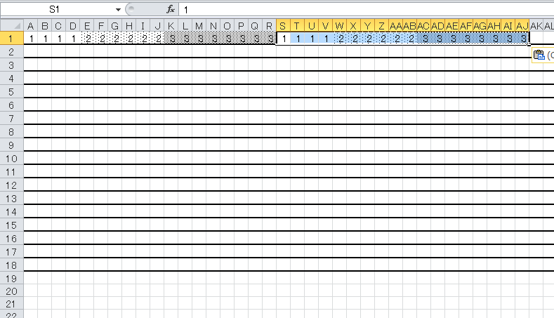
観察，実験の準備 検証プリントの作成－２
入力したセルをコピーし，続きに貼り付ける。
準備
～前日
当日
実験
①
②
③
④
⑤
⑥

Slide 8
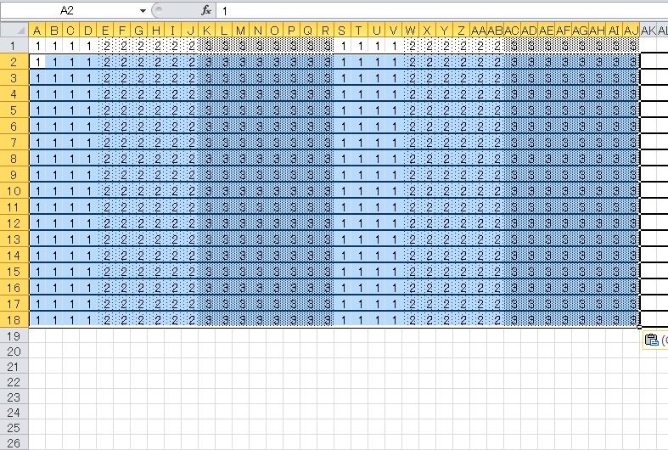
観察，実験の準備 検証プリントの作成－３
１行目をコピーし，18行目まで貼り付ける。
準備
～前日
当日
実験
①
②
③
④
⑤
⑥

Slide 9
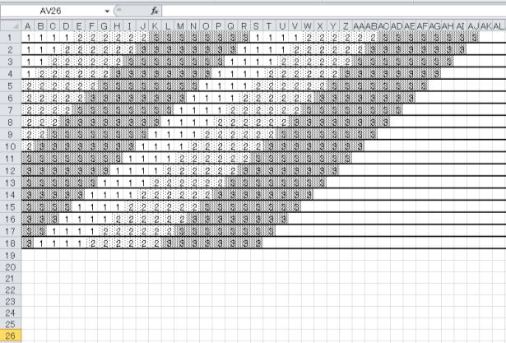
観察，実験の準備 検証プリントの作成－４
最後の３の数字が階段状になるように左側のセルを削除する。
準備
～前日
当日
実験
①
②
③
④
⑤
⑥

Slide 10
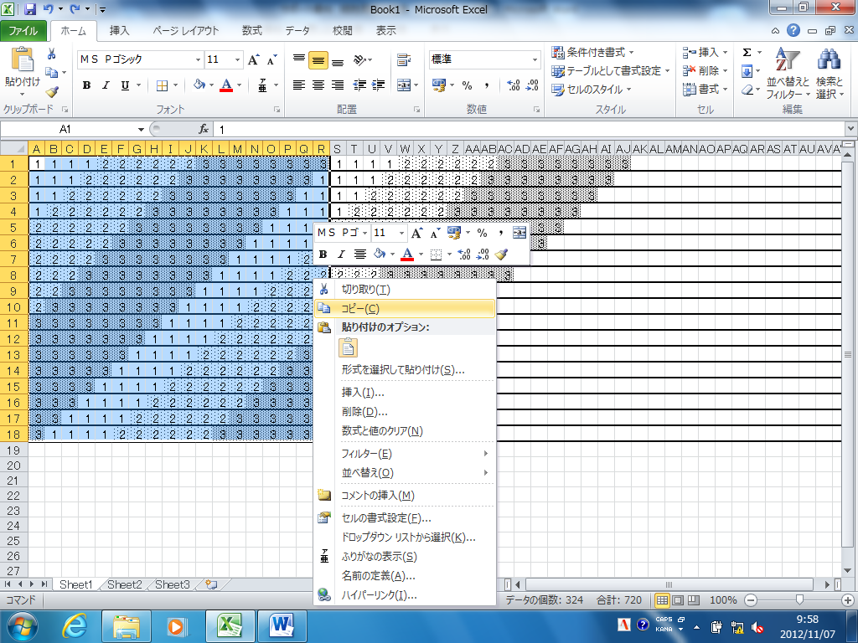
観察，実験の準備 検証プリントの作成－５－１
図の範囲をコピーする。
準備
～前日
当日
実験
①
②
③
④
⑤
⑥

Slide 11
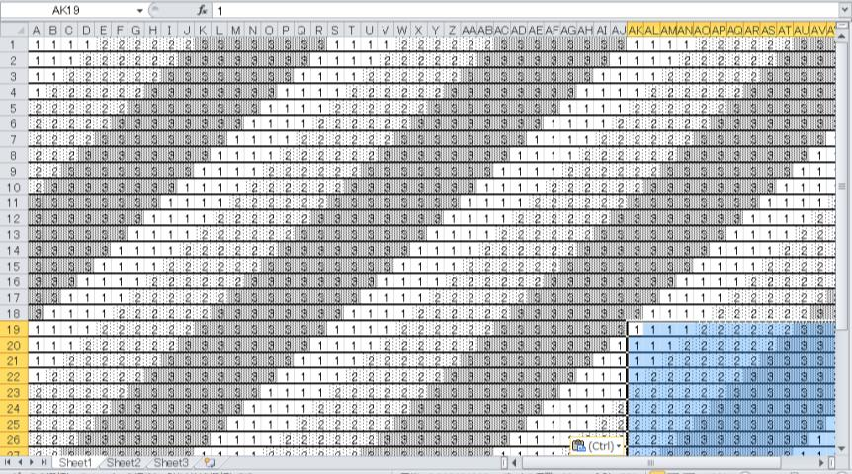
観察，実験の準備 検証プリントの作成－５－２
重ならないように順序よく貼り付ける。
準備
～前日
当日
実験
①
②
③
④
⑤
⑥

Slide 12
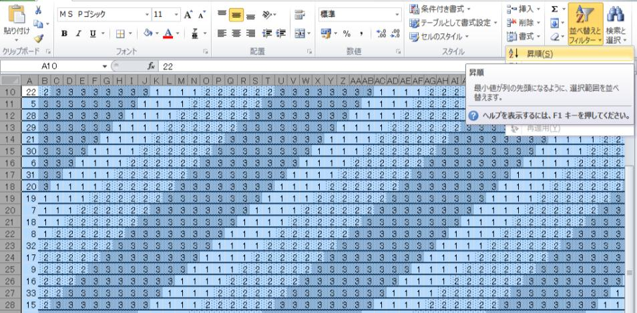
観察，実験の準備 検証プリントの作成－６－１
左端に数字をランダムに入れ，並び替える。
準備
～前日
当日
実験
①
②
③
④
⑤
⑥

Slide 13
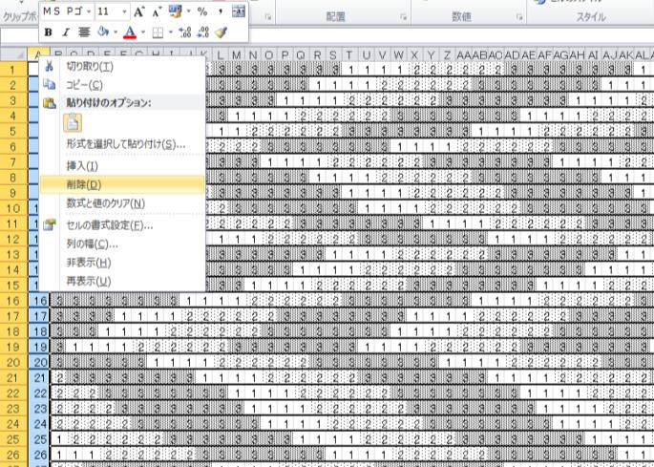
観察，実験の準備 検証プリントの作成－６－２
並び替えたら，１列目は削除する。
準備
～前日
当日
実験
①
②
③
④
⑤
⑥

Slide 14
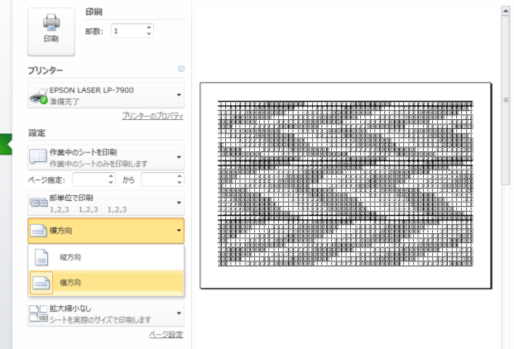
観察，実験の準備 検証プリントの作成－７
印刷する際は，１頁に入る行数を細胞周期の倍数とずらすとよい。
準備
～前日
当日
実験
①
②
③
④
⑤
⑥

Slide 15
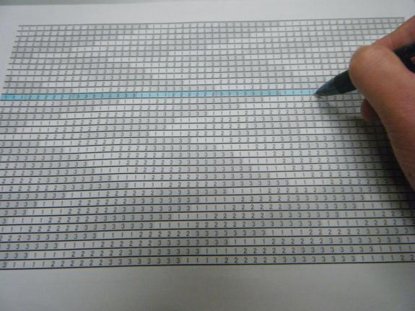
① 検証プリントの確認－１
各行（細胞に相当）が一定の周期になっていることを確認する。
準備
～前日
当日
実験
①
②
③
④
⑤
⑥

Slide 16
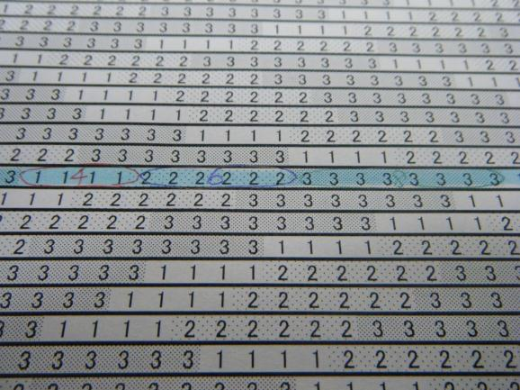
① 検証プリントの確認－２
細胞周期が１８で，「１」が４つ，「２」が６つ，「３」が８つを繰り返している。
準備
～前日
当日
実験
①
②
③
④
⑤
⑥

Slide 17
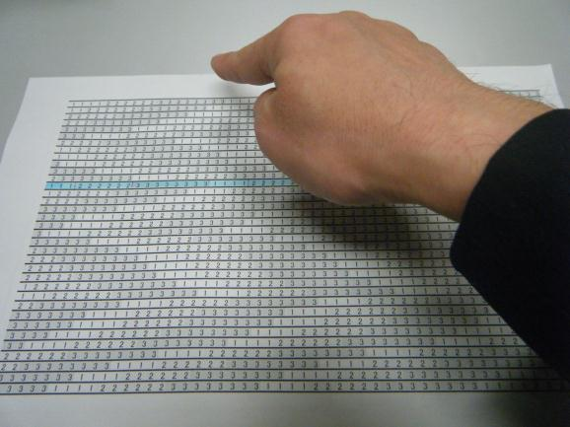
② 計測地点の決定－１
ランダムに生徒が指を動かし，合図のあった場所を，計測地点とする。
準備
～前日
当日
実験
①
②
③
④
⑤
⑥

Slide 18
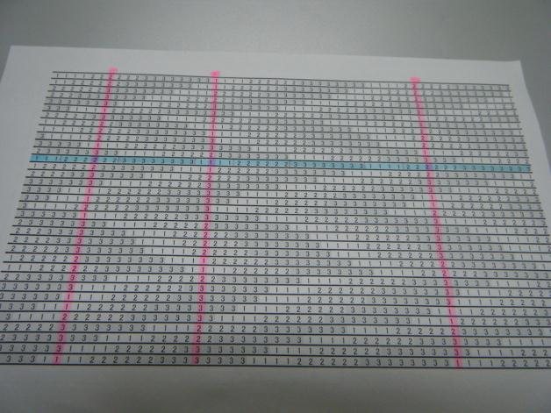
② 計測地点の決定－２
計測地点としたところをペンで印をする。
準備
～前日
当日
実験
①
②
③
④
⑤
⑥

Slide 19
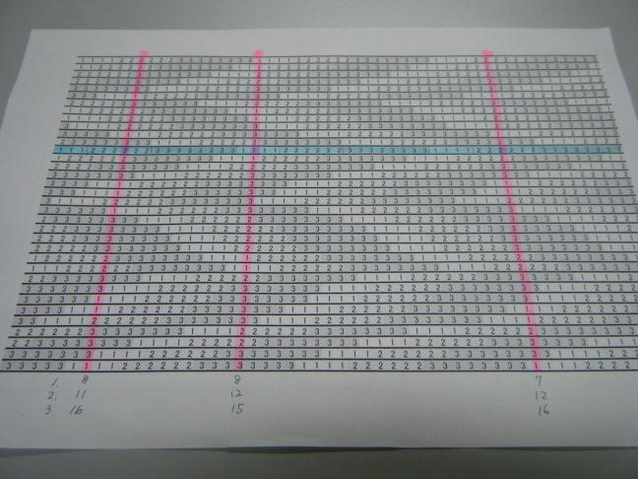
③ 各期の計測
各期の数を数える。
準備
～前日
当日
実験
①
②
③
④
⑤
⑥

Slide 20
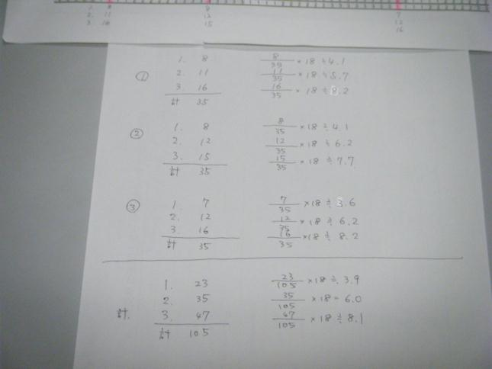
④ 相対値の計算
相対値を計算し，実際の周期と比較する。
準備
～前日
当日
実験
①
②
③
④
⑤
⑥
Notes:
ほぼ，実際の細胞周期の値と同じになる。
また，測定する数を増やすことによってより実際の値に近づく。

Slide 21
⑤ 体細胞分裂の各期の計測
写真の中の分裂期と間期の細胞に印をつけ，数を数える。
準備
～前日
当日
実験
①
②
③
④
⑤
⑥
Notes:
この例の場合
分裂期 １７
間期 １１８
全細胞 １３５
間期約２１時間 分裂期約３時間の計算

Slide 22
⑥ 分裂期の長さの推測
細胞周期を２４時間とし，間期の長さを推定する。
この例の場合
分裂期 １７
間期 １１８
全細胞 １３５
間期約２１時間 分裂期約３時間の計算
準備
～前日
当日
実験
①
②
③
④
⑤
⑥
Notes:
この例の場合
分裂期 １７
間期 １１８
全細胞 １３５
間期約２１時間 分裂期約３時間の計算

